Slide 1

ANÁLISIS Y DISEÑO DE SOFTWARE
Canchas
Don Pepito
Sistema de Pedidos y Reservas (SPR)
con módulo de Gestión de Ingresos (GI)
Grupo #7 NRC 36839
29 de octubre de 2026
01
Notes:
Fuente: texto actualizado por el equipo el 29 de octubre de 2026. Capturas originales de PARA(1).docx.

Slide 2
Equipo y datos académicos
Asignatura
GRUPO #7
Análisis y Diseño de Software
Bryan Rosero
Benjamín Robalino
Victoria Díaz
Docente
Ing. Jenny Ruiz
02
Notes:
Fuente: texto actualizado por el equipo el 29 de octubre de 2026. Capturas originales de PARA(1).docx.

Slide 3
El problema operativo
Pedidos desde las gradas
Reservas de canchas
Pedidos a gritos y dificultades para identificar la ubicación de entrega.
Coordinación mediante llamadas y WhatsApp.
Cobros y registro de ingresos
Cobro manual sin registro centralizado. El diseño contempla efectivo, transferencias, devoluciones y auditoría.
03
Notes:
Fuente: texto actualizado por el equipo el 29 de octubre de 2026. Capturas originales de PARA(1).docx.

Slide 4
Alcance del análisis y diseño
SPR + GI
Reservas de canchas
Pedidos con ubicación GPS o sectorización
Gestión de cobros e ingresos
Modelado del flujo operativo completo
Entregables: actores, módulos, casos de uso, clases de análisis
y diagramas de secuencia a partir del SRS v4.0.
04
Notes:
Fuente: texto actualizado por el equipo el 29 de octubre de 2026. Capturas originales de PARA(1).docx.
El alcance actual es análisis y diseño. La implementación futura utilizará la base documentada.

Slide 5
Objetivo SMART consolidado
Analizar y diseñar el SPR con su módulo de Gestión de Ingresos para Canchas Don Pepito.
Cubrir los seis casos de uso de nivel 0 con sus actores, clases de análisis y diagramas de secuencia, a partir del SRS v4.0 y con apoyo de NotebookLM y Gemini.
Periodo de análisis y diseño
1 de septiembre al 22 de octubre de 2026
05
Notes:
Fuente: texto actualizado por el equipo el 29 de octubre de 2026. Capturas originales de PARA(1).docx.

Slide 6
SMART: alcance y medición
S · Específico
M · Medible
Analizar y diseñar SPR y GI a partir del SRS v4.0, incluyendo actores, módulos y modelos UML.
Cubrir los 6 casos de uso N0_SPR con trazabilidad entre requisito funcional, caso de uso, clases de análisis y secuencia.
La medida de cobertura es el conjunto de modelos documentados
para los seis casos de uso de nivel 0.
06
Notes:
Fuente: texto actualizado por el equipo el 29 de octubre de 2026. Capturas originales de PARA(1).docx.

Slide 7
Los seis casos de uso de nivel 0
TIENDA
RESERVAS
INGRESOS
GT-01
GRC-17
GI-31
Gestionar Tienda
Gestionar Reservas
Canchas
Gestionar Ingresos
de Ventas y Canchas
GT-02
GRC-18
GI-32
Generar Reporte
de Pedidos
Generar Reportes
de Reservas
Generar Reporte
de Ingresos
07
Notes:
Fuente: texto actualizado por el equipo el 29 de octubre de 2026. Capturas originales de PARA(1).docx.

Slide 8
SMART: recursos, relevancia y plazo
A · Alcanzable
R · Relevante
SRS v4.0 y casos de uso (Propuestas 1 y 2).
Entrevista con administración y cuestionario a clientes.
Documentar la base para una implementación futura que reduzca cuellos de botella y centralice los ingresos.
T · Temporal
Prototipo en Vercel, NotebookLM y Gemini.
Análisis y diseño: 01/09–22/10/2026.
Proyecto completo: hasta 28/02/2027.
08
Notes:
Fuente: texto actualizado por el equipo el 29 de octubre de 2026. Capturas originales de PARA(1).docx.

Slide 9
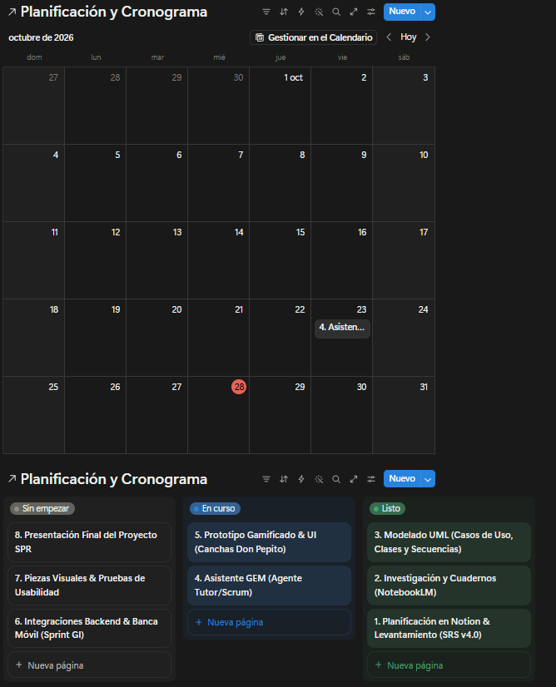
Organización del trabajo en Notion
Tabla
Actividades, fechas y responsables.
Calendario
Distribución temporal del trabajo.
Tablero Kanban
Seguimiento de los estados.
Abrir el espacio actualizado en Notion
09
Notes:
Fuente: texto actualizado por el equipo el 29 de octubre de 2026. Capturas originales de PARA(1).docx.
Abrir el espacio actualizado en Notion: https://app.notion.com/p/PROYECTOS-0147666719504371aace7e8df15d1d51?t=40877893234e80418d4b00a9dedbe7e6

Slide 10
Cronograma: análisis y primeros recursos
Tarea / Entregable | Periodo | Estado al 27/10/26 | Responsables
Planificación y levantamiento SRS | 01/09/26 – 15/09/26 | Finalizado informado | Deivis Q., Gabriel C., Victoria D.
Investigación y cuadernos | 16/09/26 – 30/09/26 | Finalizado informado | Equipo Grupo #7
Modelado UML | 01/10/26 – 22/10/26 | Finalizado informado | Equipo Grupo #7
Asistente GEM | 23/10/26 – 15/11/26 | GEM enlazado | Equipo Grupo #7
El análisis y diseño concluye con el modelado UML del 22 de octubre.
10
Notes:
Fuente: texto actualizado por el equipo el 29 de octubre de 2026. Capturas originales de PARA(1).docx.
El texto actualizado mantiene a Deivis Q., Gabriel C. y Victoria D. como responsables de la primera actividad. Confirmar esa asignación con el equipo actual.

Slide 11
Cronograma: continuación del proyecto
Tarea / Entregable | Periodo | Estado al 27/10/26 | Responsables
Prototipo y actividad gamificada | 16/11/26 – 15/12/26 | Juego enlazado | Equipo Grupo #7
Backend y banca móvil | 16/12/26 – 15/01/27 | Programado | Equipo Grupo #7
Piezas visuales y usabilidad | 16/01/27 – 15/02/27 | Programado | Equipo Grupo #7
Presentación y entrega final | 16/02/27 – 28/02/27 | Programado | Equipo Grupo #7
La implementación futura figura en el cronograma general del proyecto.
11
Notes:
Fuente: texto actualizado por el equipo el 29 de octubre de 2026. Capturas originales de PARA(1).docx.

Slide 12
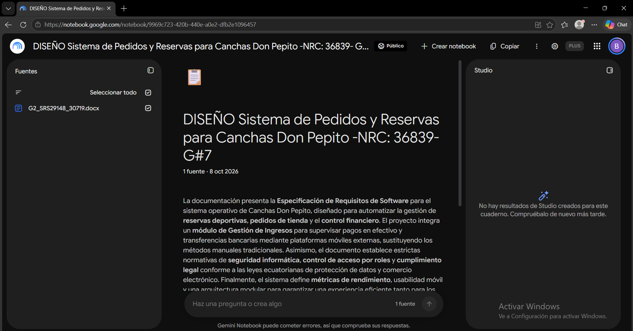
Investigación: cuaderno de diseño
Abrir NotebookLM: Diseño
12
Notes:
Fuente: texto actualizado por el equipo el 29 de octubre de 2026. Capturas originales de PARA(1).docx.
Abrir NotebookLM: Diseño: https://notebook.google.com/notebook/9969c723-420b-440e-a0e2-dfb2e1096457

Slide 13
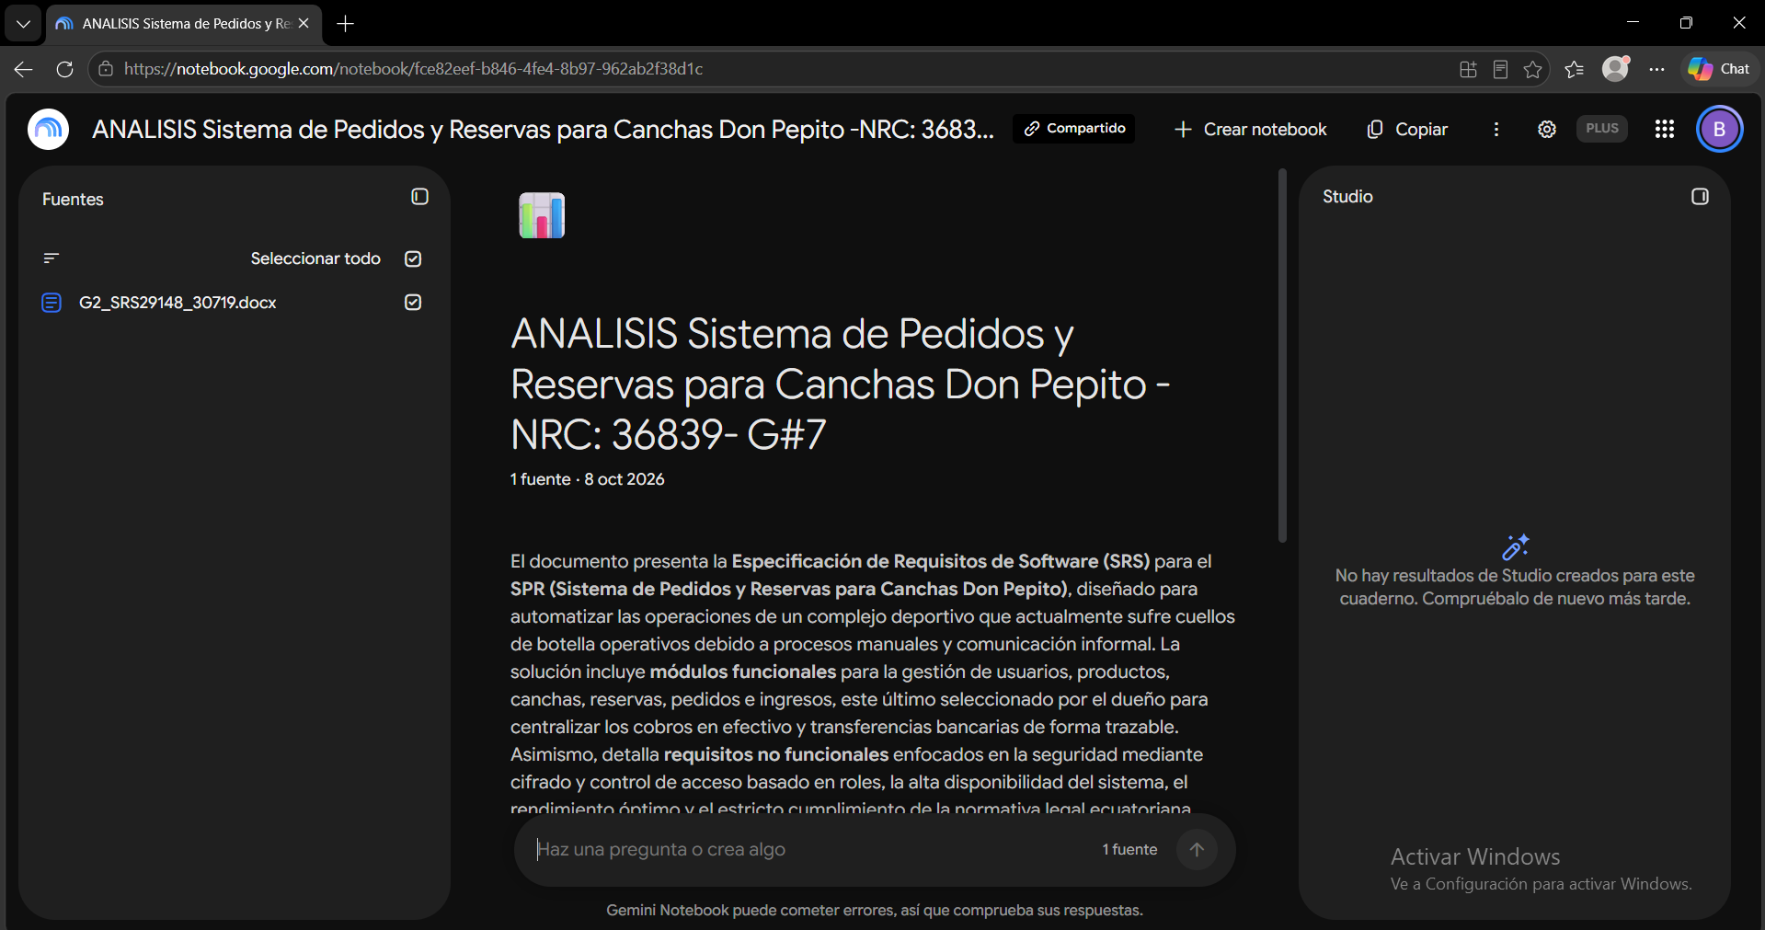
Investigación: cuaderno de análisis
Abrir NotebookLM: Análisis
13
Notes:
Fuente: texto actualizado por el equipo el 29 de octubre de 2026. Capturas originales de PARA(1).docx.
Abrir NotebookLM: Análisis: https://notebook.google.com/notebook/fce82eef-b846-4fe4-8b97-962ab2f38d1c

Slide 14
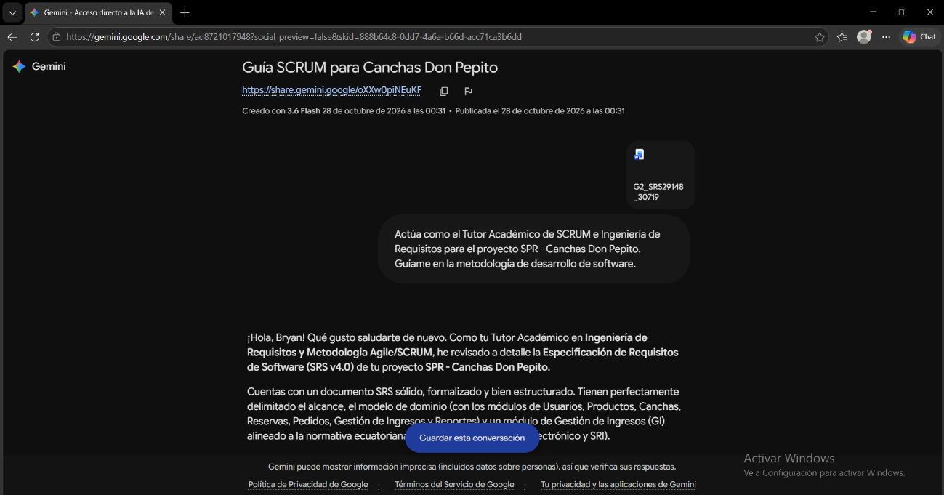
Asistente GEM: tutor académico y SCRUM
Abrir el tutor académico / agente SCRUM
14
Notes:
Fuente: texto actualizado por el equipo el 29 de octubre de 2026. Capturas originales de PARA(1).docx.
Abrir el tutor académico / agente SCRUM: https://share.gemini.google/EN0VhpirB97e

Slide 15
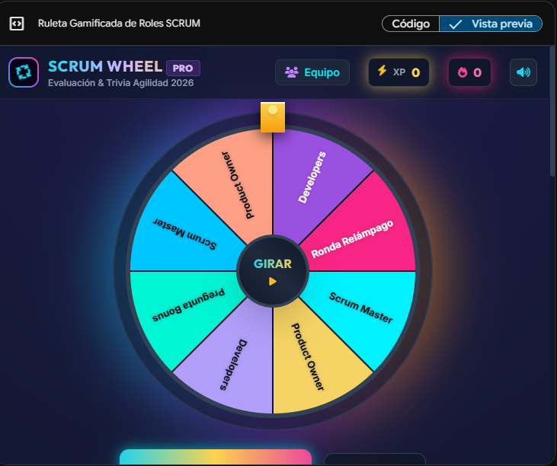
Actividad gamificada: roles SCRUM
Ruleta interactiva en HTML y JavaScript
Recurso del proyecto para trabajar los roles de SCRUM mediante una actividad participativa.
Abrir la ruleta gamificada
15
Notes:
Fuente: texto actualizado por el equipo el 29 de octubre de 2026. Capturas originales de PARA(1).docx.
Abrir la ruleta gamificada: https://share.gemini.google/rOh6ngZxY9Rp

Slide 16
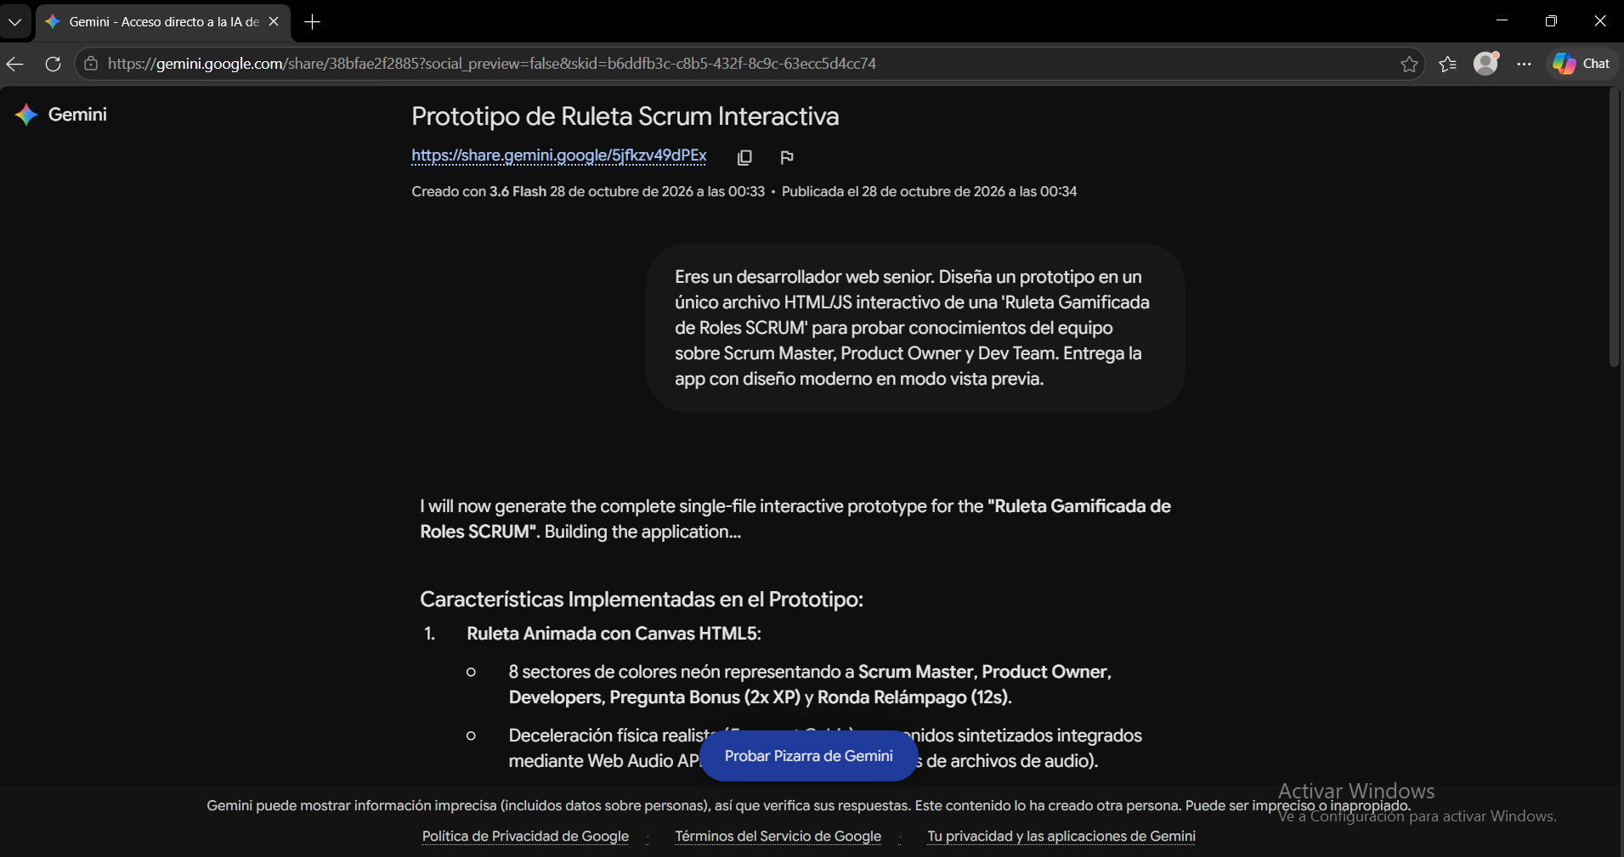
Creación de la actividad gamificada
Abrir la conversación y el recurso en Gemini
16
Notes:
Fuente: texto actualizado por el equipo el 29 de octubre de 2026. Capturas originales de PARA(1).docx.
Abrir la conversación y el recurso en Gemini: https://share.gemini.google/rOh6ngZxY9Rp

Slide 17
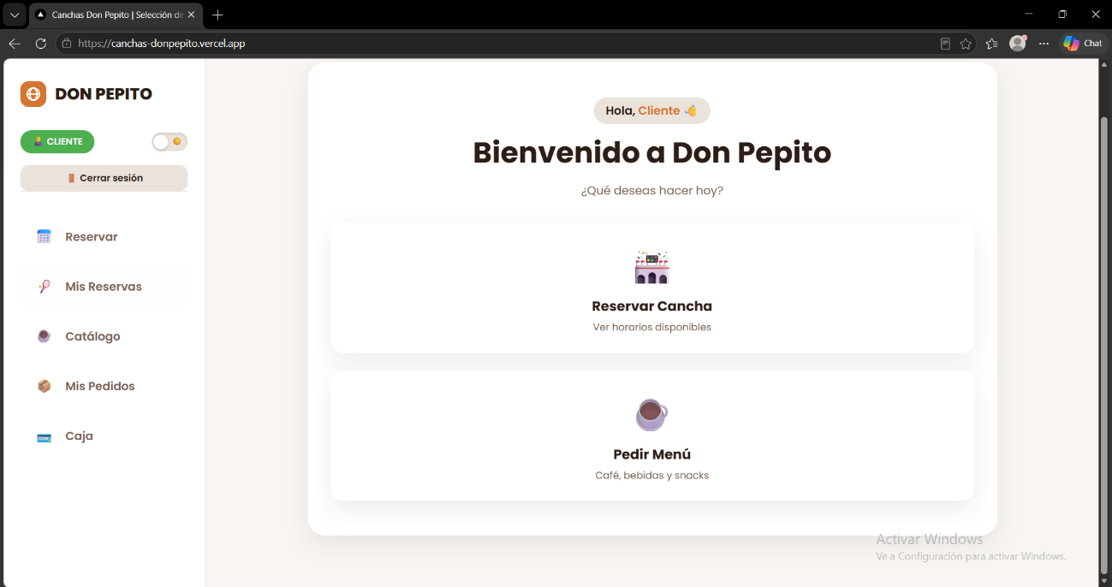
Prototipo de usabilidad
Abrir el prototipo de Canchas Don Pepito
17
Notes:
Fuente: texto actualizado por el equipo el 29 de octubre de 2026. Capturas originales de PARA(1).docx.
Abrir el prototipo de Canchas Don Pepito: https://canchas-donpepito.vercel.app/

Slide 18
Identidad visual y recursos
Canchas Don Pepito
Logo y elementos visuales del proyecto disponibles en la carpeta compartida.
Abrir assets y logo en Google Drive
18
Notes:
Fuente: texto actualizado por el equipo el 29 de octubre de 2026. Capturas originales de PARA(1).docx.
Abrir assets y logo en Google Drive: https://drive.google.com/drive/folders/18jjcUSBkZ41RtPgswShYJkerh7th2AsP?usp=drive_link

Slide 19
Acceso a los recursos del proyecto
NotebookLM · Diseño
NotebookLM · Análisis
Gemini · Tutor académico / SCRUM
Gemini · Ruleta de roles SCRUM
Vercel · Prototipo de usabilidad
Google Drive · Assets y logo
Notion · Espacio de trabajo actualizado
19
Notes:
Fuente: texto actualizado por el equipo el 29 de octubre de 2026. Capturas originales de PARA(1).docx.
NotebookLM · Diseño: https://notebook.google.com/notebook/9969c723-420b-440e-a0e2-dfb2e1096457
NotebookLM · Análisis: https://notebook.google.com/notebook/fce82eef-b846-4fe4-8b97-962ab2f38d1c
Gemini · Tutor académico / SCRUM: https://share.gemini.google/EN0VhpirB97e
Gemini · Ruleta de roles SCRUM: https://share.gemini.google/rOh6ngZxY9Rp
Vercel · Prototipo de usabilidad: https://canchas-donpepito.vercel.app/
Google Drive · Assets y logo: https://drive.google.com/drive/folders/18jjcUSBkZ41RtPgswShYJkerh7th2AsP?usp=drive_link
Notion · Espacio de trabajo actualizado: https://app.notion.com/p/PROYECTOS-0147666719504371aace7e8df15d1d51?t=40877893234e80418d4b00a9dedbe7e6

Slide 20
Reflexión académica
Organización y trazabilidad
El método P.A.R.A. ayudó a estructurar los materiales y las fases de ingeniería de requisitos y diseño UML.
NotebookLM y Gemini apoyaron la consulta y la generación de modificaciones dentro de los cuadernos de trabajo.
El resultado es una base de análisis y diseño más ordenada para la implementación futura del sistema.
20
Notes:
Fuente: texto actualizado por el equipo el 29 de octubre de 2026. Capturas originales de PARA(1).docx.

